Slide 1

Работа с Bluetooth и IoT-устройствами во Flutter

Slide 2
Введение
Bluetooth Low Energy (BLE) — это энергоэффективный способ связи с IoT-устройствами: датчики, трекеры, Arduino/ESP32.
Flutter предлагает библиотеки, которые позволяют удобно взаимодействовать с такими устройствами прямо из мобильного приложения.

Slide 3
Обзор библиотек BLE для Flutter
Библиотека | Плюсы | Минусы
flutter_blue | Простота, документация | Старее, не всегда стабилен
flutter_reactive_ble | Поддержка iOS/Android, стабильность, уведомления | Немного сложнее в освоении
blue_thermal_printer | Для Bluetooth Classic (не BLE) | Не подходит для ESP32
Вывод: flutter_reactive_ble — лучший выбор для работы с BLE и IoT.

Slide 4
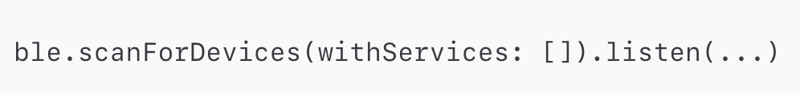
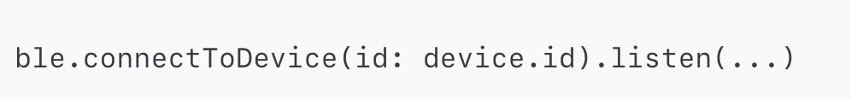

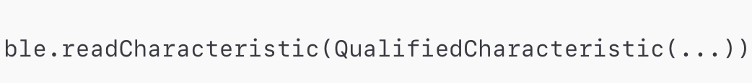
Подключение к BLE-устройству
Этапы:
Сканирование устройств
Подключение
Получение характеристик
Чтение данных
На стороне устройства (например, ESP32):
Настраивается BLE-сервер, создаётся сервис и характеристика.
Устанавливается значение, которое может читать Flutter-приложение.

Slide 5
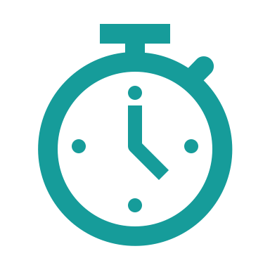
Обработка фоновых соединений и периодическое чтение
Как в примере:
После подключения создаём Timer.periodic, который раз в 10 секунд читает данные.
Данные сохраняются в лог, отображаются пользователю.
Что важно учитывать:
BLE-соединения могут разрываться: добавляем обработку disconnected.
На Android/iOS возможны ограничения по работе в фоне — используем flutter_background или workmanager, если нужно читать данные при закрытом приложении.

Slide 6
Практические применения
Где используется BLE:
Умный дом (датчики температуры, влажности)
Фитнес-трекеры (чтение пульса, шагов)
Промышленность (мониторинг показателей оборудования)
Flutter + BLE позволяет сделать удобный UI с отображением данных в реальном времени и управлением IoT-устройствами.

Slide 7
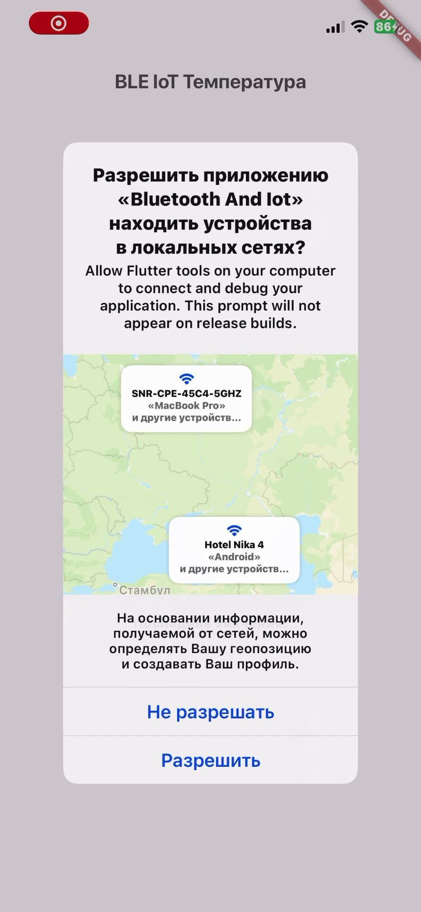
Демонстрация

